Slide 1
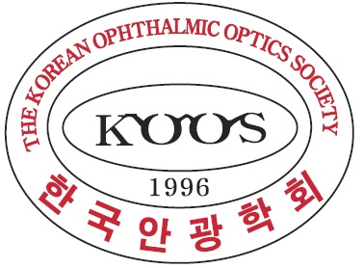

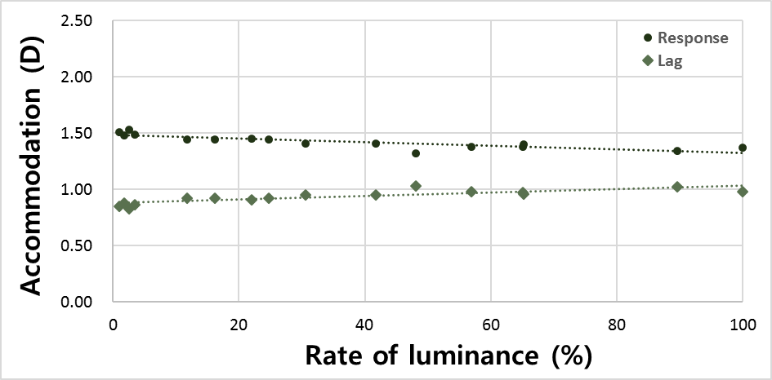
스마트폰 화면밝기와 청색광차단렌즈에 의한
휘도변화에 따른 조절반응과 조절래그 변화
정수아¹ ∙ 전민석² ∙ 정형렬² ∙ 이정임² ∙ 최은정² ∙ 김현정^{2*}
¹원광보건대학교 안경광학과, ²건양대학교 안경광학과
INTRODUCTION
RESULTS
과학기술정보통신부와 한국인터넷진흥원이 함께 조사한 인터넷이용실태조사에 따르면, 가구의 스마트폰 보유율이 94.8%이고 만 3세 이상의 인터넷이용자 중 95.3%가 하루 1회 이상 인터넷을 사용하고 있다고 보고하였다.^{[1]} 선행연구에서 스마트폰을 사용한 장시간의 근업은 협동안 운동을 유발하고,^{[2]} 스마트폰 시청 30분 후에는 조절래그가 증가하며,^{[3]} 스마트폰의 청색광이 조절반응과 조절래그에 영향을 미친다고 보고되어 있다.^{[4]} 이에 본 연구에서는 스마트폰의 화면밝기 변화와 청색광차단렌즈 착용으로 인한 휘도 변화에 따라 발생하는 조절반응량과 조절래그의 변화에 관하여 알아보고자 하였다.
Table 1. The change of luminance according to
smart phone brightness and blue light blocking lenses
Fig. 1. The change of accommodation of response and lag
according to luminance by smart phone brightness
and blue light blocking lenses.
청색광차단렌즈가 동일하더라도 스마트폰 화면밝기가 감소할수록 휘도가 감소하였으며, 스마트폰 화면밝기가 동일할 때 청색광차단렌즈의 색농도와 청색광차단율이 증가할수록 휘도가 감소하였다(Table 1). 그리고 휘도가 증가함에 따라 조절반응량은 감소하고, 조절래그량은 증가하는 경향을 확인할 수 있었다(Fig. 1).
METHODS
스마트폰 화면밝기
스마트폰: SM-N920(Samsung, Korea)
스마트폰 화면밝기 조절:
스마트폰 화면밝기 조절 어플리케이션
(화면밝기 조절 79버전, bin, Korea)
스마트폰 화면밝기 단계: 100, 75, 50, 25%(4단계)
청색광차단렌즈
착색형 청색광차단렌즈 4종
- 나안상태(Cont): 색농도 0%, 청색광차단율 0%
- Y1: 색농도 25%, 청색광차단율 49.50%
- Y2: 색농도 50%, 청색광차단율 95.30%
- Y3: 색농도 75%, 청색광차단율 99.50%
휘도측정
휘도계: MAVO-SPOT2(Gosse, Germany)
스마트폰 화면밝기(4단계)와 청색광차단렌즈(4종류)의 각 조건 조합상태로 스마트폰 화면 전방 1 m에 휘도계를 위치시킨 상태로 휘도 측정
조절반응 및 조절래그 측정
대상자: 20대 성인남녀 34명 68안
(평균연령: 22.71±2.73세)
스마트폰 화면밝기 4단계와 청색광차단렌즈 4종의 조합을 적용
스마트폰 근거리 시표를 주시하게 하고 개방형 자동안굴절력계(N-vision K-5001, Shin-Nippon, Japan)를 활용해 조절반응량 측정
조절효과가 고려된 조절자극량 산출 후 조절반응량과의 차이로 조절래그량 계산
CONCLUSIONS
스마트폰 주시 시 스마트폰 화면밝기와 청색광차단렌즈에 의한 휘도변화가 조절반응과 조절래그에 영향을 미치므로, 이를 고려한 적정수준의 화면밝기와 청색광차단렌즈의 착용이 필요할 것으로 생각한다.
REFERENCES
[1] KISA(Korea Internet & Security Agency). Survey on the internet usage, 2018. http://www.korea.kr/news/pressReleaseView.do?
newsId=156318833&call_from=rsslink(25 February 2019).
[2] Paik HJ, Lim HT. Accommodation and convergence, anomalies of convergence. J Korean Ophthalmol Soc. 2012;53(12):1719-1726.
[3] Park MJ, Ahn YJ, Kim SJ, You JY, Park KE, Kim SR. Changes in accommodative function of young adults in their twenties following smartphone use. J Korean Ophthalmic Opt Soc. 2014;19(2):253-260.
[4] Ha NR. The comparison of accommodative response and
accommodative lag between the near visual media. PhD Thesis.
Konyang University. Daejeon. 2018;56-110.
2021 한국안광학회 동계학술대회

